Slide 1
Giới thiệu về pfSense
Tường lửa mã nguồn mở cho doanh nghiệp
Thuyết trình: Nguyễn An Phúc

Slide 2

pfSense là gì?
• pfSense là hệ điều hành Firewall/Router mã nguồn mở dựa trên FreeBSD.
• Dùng để quản lý tường lửa, mạng, VPN và bảo mật.
• Giao diện web, dễ dùng, không cần dòng lệnh.

Slide 3
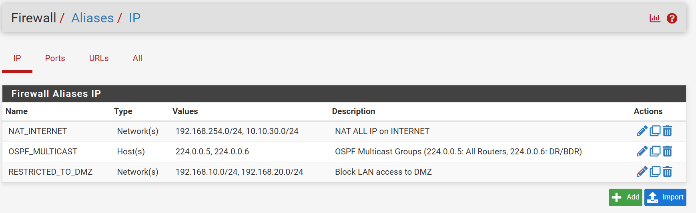
Các chức năng chính
Alias:
Là công cụ gom nhóm các địa chỉ IP, port, hoặc URL thành một tên duy nhất.
Giúp đơn giản hóa việc quản lý firewall rules và NAT.
Giảm số lượng rule trùng lặp.
Dễ dàng cập nhật (chỉ sửa alias, không cần sửa từng rule).

Slide 4
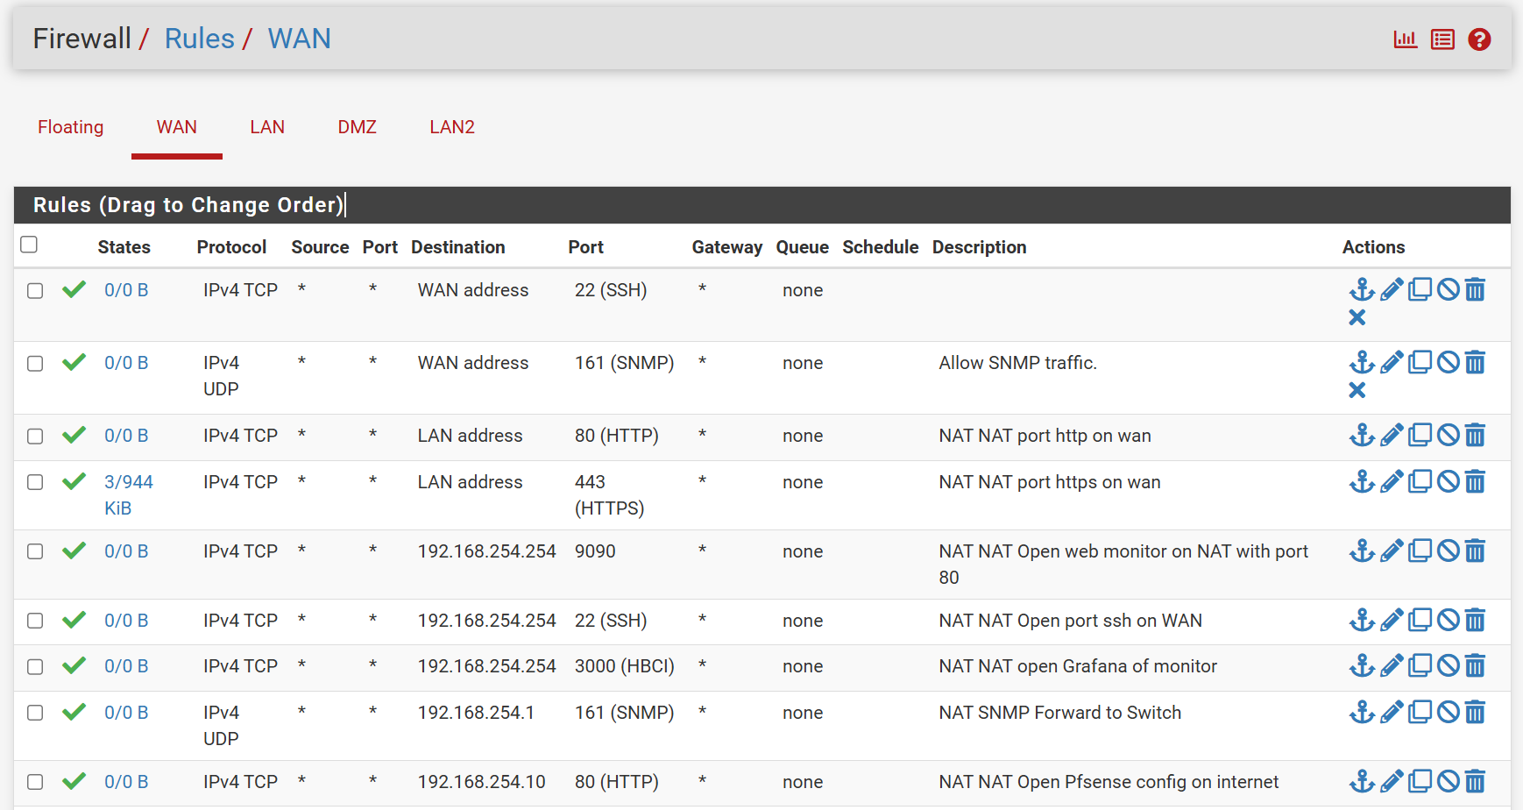
Các chức năng chính
Firewall Rules:
Là các luật kiểm soát lưu lượng mạng (cho phép/chặn) dựa trên:
Nguồn (Source) và Đích (Destination).
Giao thức (TCP/UDP/ICMP).
Cổng (Port).
Phân loại rules trong pfSense:
Floating Rules: Áp dụng cho nhiều interface (vd: chặn SSH trên cả WAN/LAN).
Interface Rules: Áp dụng riêng cho từng interface (vd: LAN, WAN, DMZ).

Slide 5
Các chức năng chính
NAT (Network Address Translation):
a. NAT Outbound
Mục đích: Dịch địa chỉ IP nội bộ (private) sang IP công cộng (public) khi ra Internet.
SNAT (Source NAT): Thay đổi IP nguồn của gói tin. Ví dụ: 192.168.1.100 → 203.0.113.5.
b. NAT 1:1
Mục đích: Ánh xạ 1 IP public ↔ 1 IP private cố định. Thường dùng cho server nội bộ cần public IP (vd: Mail Server). Ví dụ: Public IP: 203.0.113.10 → Private IP: 192.168.1.100
c. Port Forwarding
Mục đích: Chuyển hướng một cổng (port) trên IP public đến một dịch vụ nội bộ.
Public: 203.0.113.5:80 → Private: 192.168.1.10:80 (Web Server)
Public: 203.0.113.5:2222 → Private: 192.168.1.20:22 (SSH)

Slide 6
Các chức năng nâng cao
🔸 OSPF (Open Shortest Path First):
• Hỗ trợ định tuyến động thông qua FRR package.
🔸 Giám sát & Logging:
• Dashboard: Thống kê thời gian thực, trạng thái kết nối.
• Logs: Theo dõi rule, block, sự kiện.
• Package thêm: ntopng, Zabbix, SNMP...

Slide 7
Tổng kết
pfSense là giải pháp mạnh mẽ, miễn phí cho hệ thống mạng từ nhỏ đến doanh nghiệp:
✔Tường lửa linh hoạt
✔NAT và định tuyến mạng
✔VPN site-to-site, remote access
✔Mở rộng bằng các package: IDS/IPS, OSPF, giám sát...

